Slide 1
Hvordan redusere hallusiering og øke kvaliteten på innholdet i Generativ AI applikasjoner? Disclaimer: Innholdet er sikkert allerede utdatert...
Marius Sandbu – Skyevangelist @ Sopra Steria
Presentasjon: github.com/msandbu/gpt-ai

Slide 2
Hvordan redusere hallusiering og øke kvaliteten på innholdet i Generativ AI applikasjoner? AI-drømmer: Slik får du dem til å våkne og snakke fornuft!
Marius Sandbu – Skyevangelist @ Sopra Steria

Slide 3

Hva er hallusinering i LLM kontekst?
Hallusinering = Når modellen lager tekst som er logisk sammenhengende og grammatisk riktig men som inneholder faktiske feil eller noe som ikke gir mening

Slide 4

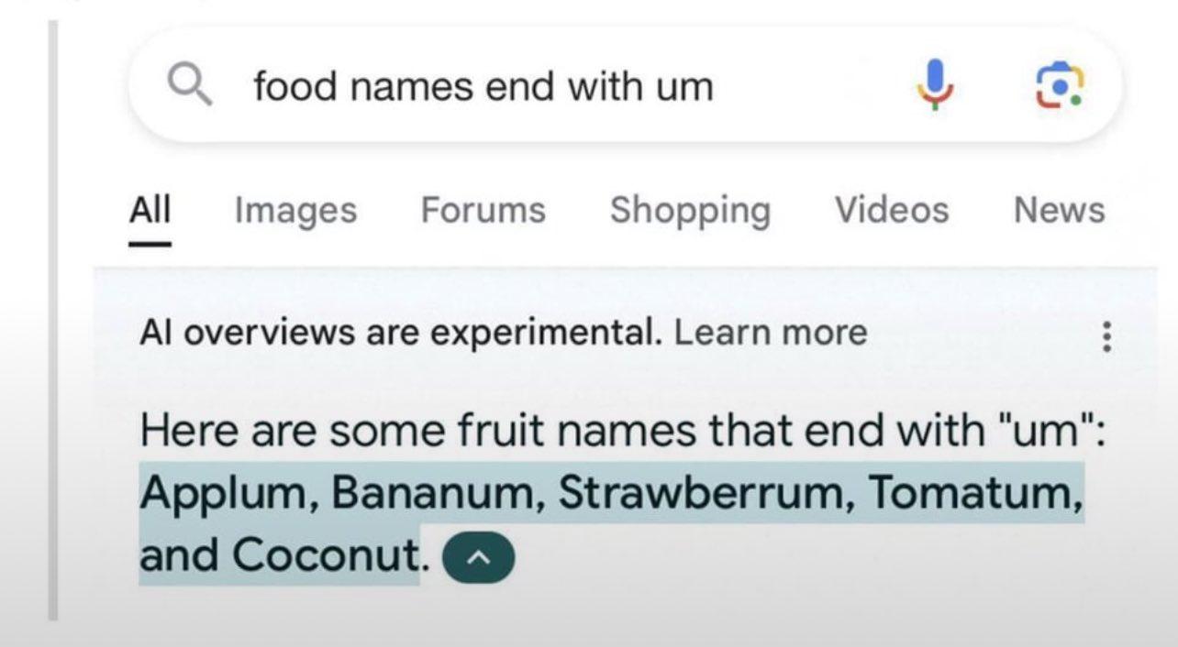

Slide 5
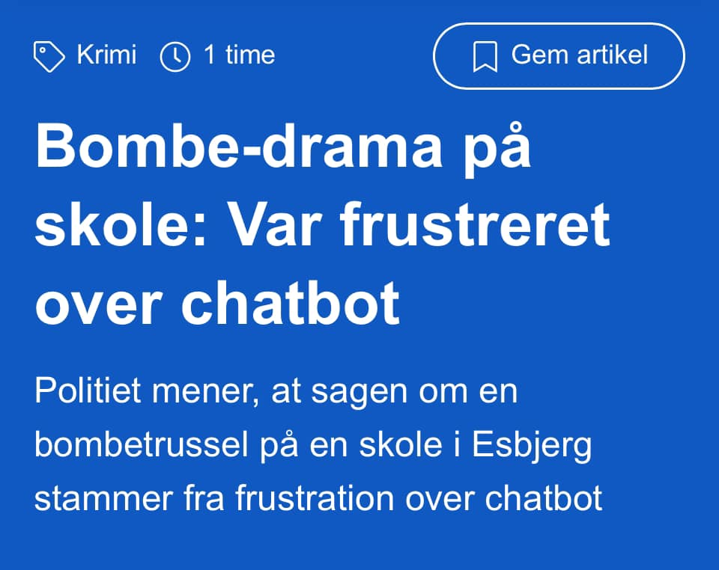
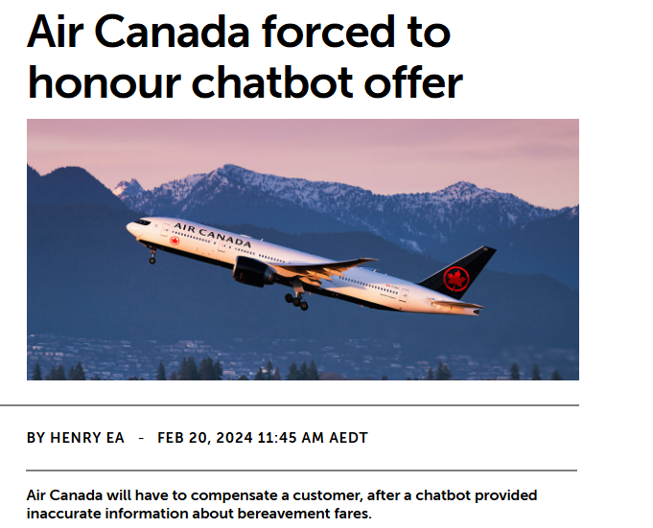

Slide 6
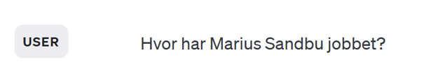
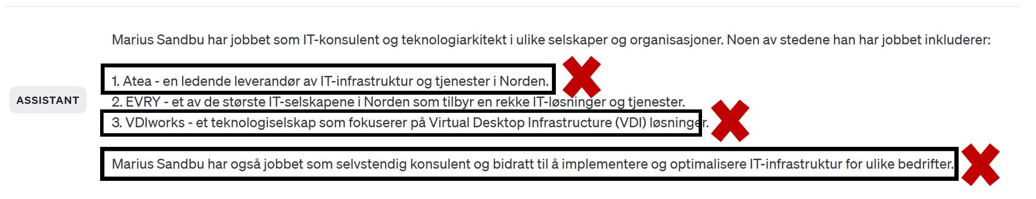
Tar den ofte feil?

Slide 7
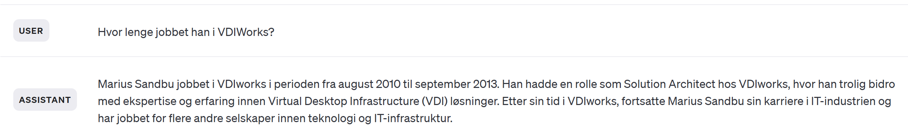

Slide 8
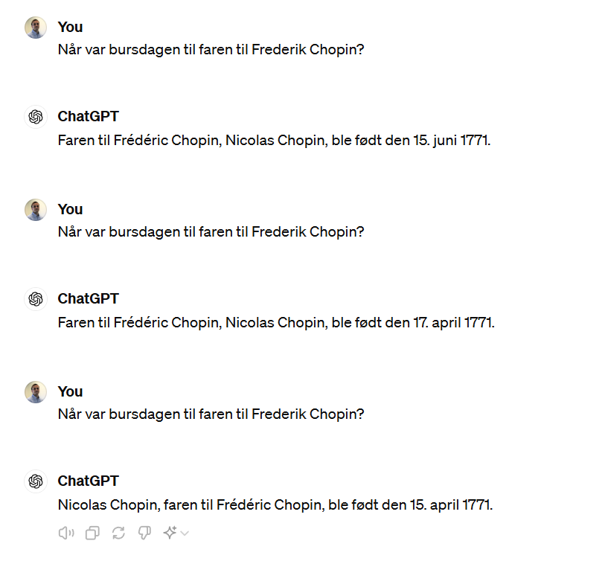

Hva er årsaken til dette?
Feil i datakilde
Hallusiering fra data
Utdatert informasjon
Mangel av domene kompetanse
Knowledge recall
Begrensning med arkitekturen
Hallusiering fra trening
RLHF (Menneskelig påvirkning)
Decoding
Hallusiering fra inference
System Prompts

Slide 9
Generativ AI
Tekst
Forhåndstrent datamodell (f.eks GPT)
Tale
Musikk
Bilde
Kan generere nytt innhold ved å analysere mønstre i allerede tilgjengelige data
Video
Kode

Slide 10
GPT 3.5 - September 2021
~2500 ord
GPT-4 Januar 2022 ~12000 ord
GPT-4 Turbo – April 2023
~100,000 ord
Wikipedia (4%)
Hvem er Donald Duck?
Andre arkiv
+ Kildekode (60%)
Datasett
Encoder
Neuralt Nettverk
OpenWeb og Bok (36%)
Decoder
Donald Duck er en populær tegneseriefigur skapt av Walt Disney

Slide 11
Utvalget begynner å bli stort.....
GPT-4o
128k tokens
Function calling
Vision
Data Okt 2023
Kun skytjeneste
LLaMA3
8 eller 70 milliarder parametere
8k tokens
Data Des 2023
Kan kjøre lokalt
Claude 3 Opus
200k tokens
Function calling
Vision
Data August 2023
Kun skytjeneste
StarCoder2
3, 7, 15 milliarder parametere
16k tokens
Data August 2023
Kan kjøre lokalt
Microsoft Phi-3
3.8 milliarder parametere
128k tokens
Data Okt 2023
Kan kjøre lokalt
Google Gemma
2 eller 7 milliarder parametere
2k tokens
Data Des 2023
Kan kjøre lokalt
Mixtral 8x22
141 milliarder parametere
64k tokens
Function calling
Vision
Data August 2023
Kan kjøre lokalt
Command R+
141 milliarder parametere
64k tokens
Function calling
Vision
Data August 2023
Kan kjøre lokalt
Microsoft Phi-3
Google Gemini 1.5 Pro
1 million tokens
Function calling
Vision/Video
Data Okt 2023
Kun skytjeneste
Databricks DBRX
32k tokens
Function calling
Data Okt 2023
Kan kjøre lokalt
QWEN 1.5
En rekke modeller
32k tokens
Function calling
Kan kjøre lokalt
Ikke alle er gode på Norsk
Mange blir brukt som fundament for fine-tuning
Ulik styrker og kvalitet

Slide 12
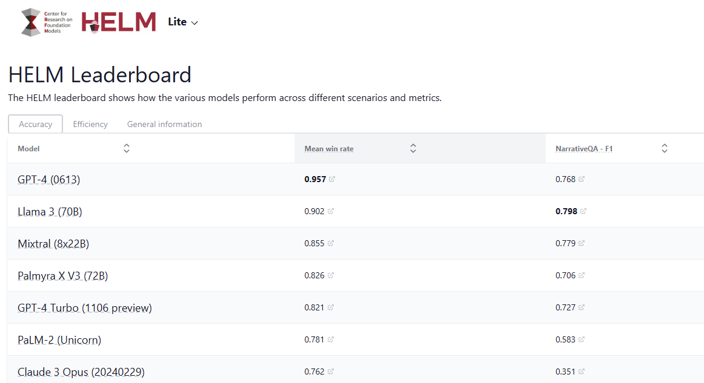
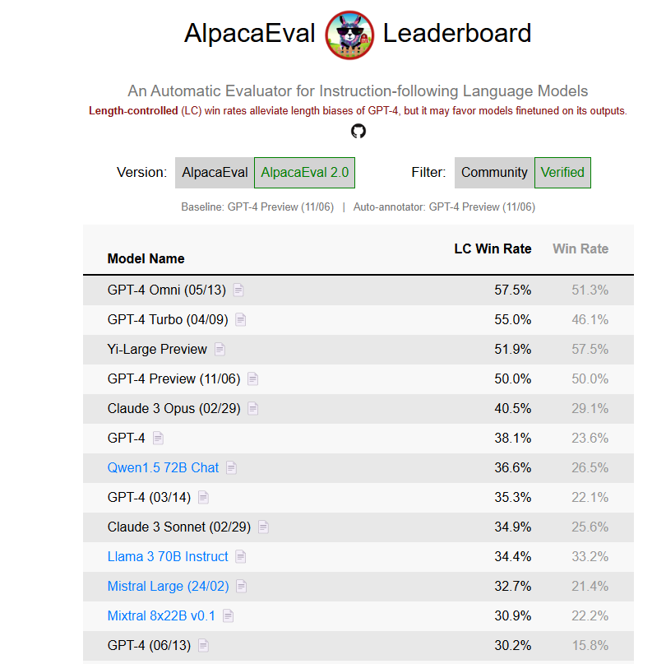
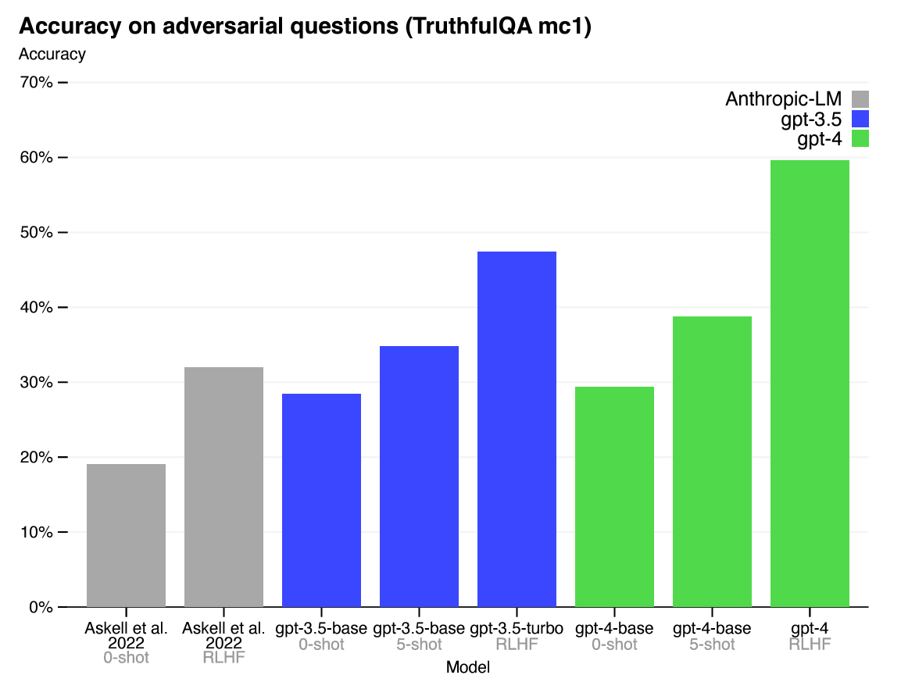
Språkmodeller og benchmark
TruthfulQA
En test for å måle en modells evne til å gjengi svada
ARC (AI2)
et sett med naturfagsspørsmål for barneskole.
HellaSwag
En test av sunn fornuft og logisk slutning
MMLU
En test for å måle en tekstmodells flertaskingsnøyaktighet. Testen består av femtisju oppgaver

Slide 13
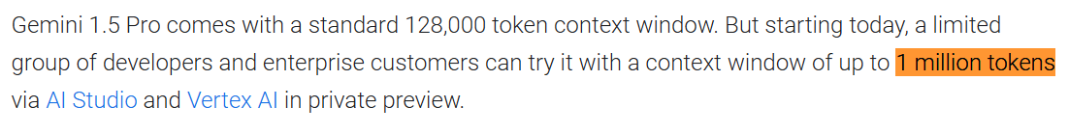
Nye grenser nåes hele tiden (Februar)
1-time med video
11 timer med lyd
Kodebaser med over 30 000 linjer kode
Over 700 000 ord

Slide 14
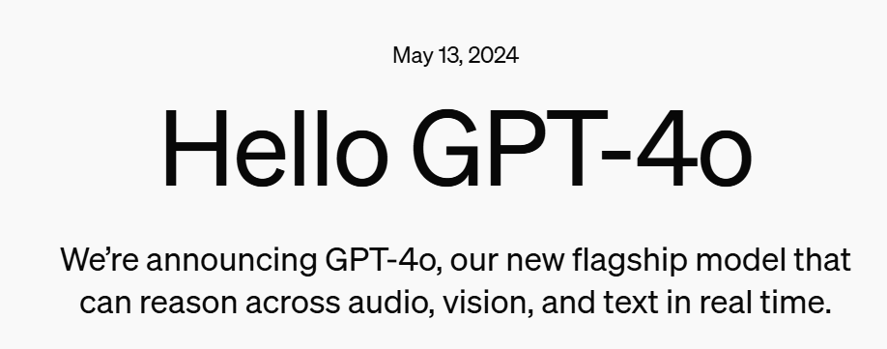
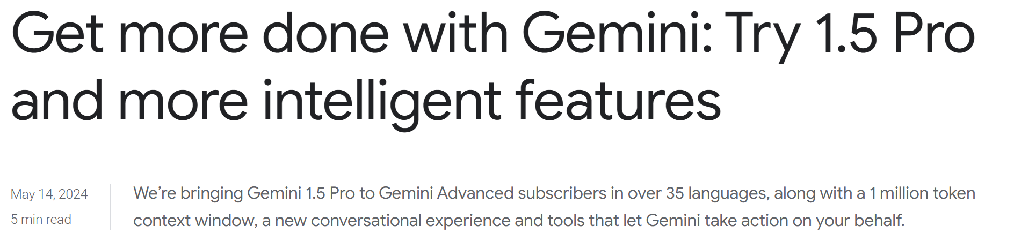
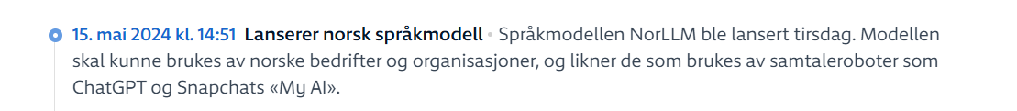
Forrige uke... (større, bedre, raskere)

Slide 15
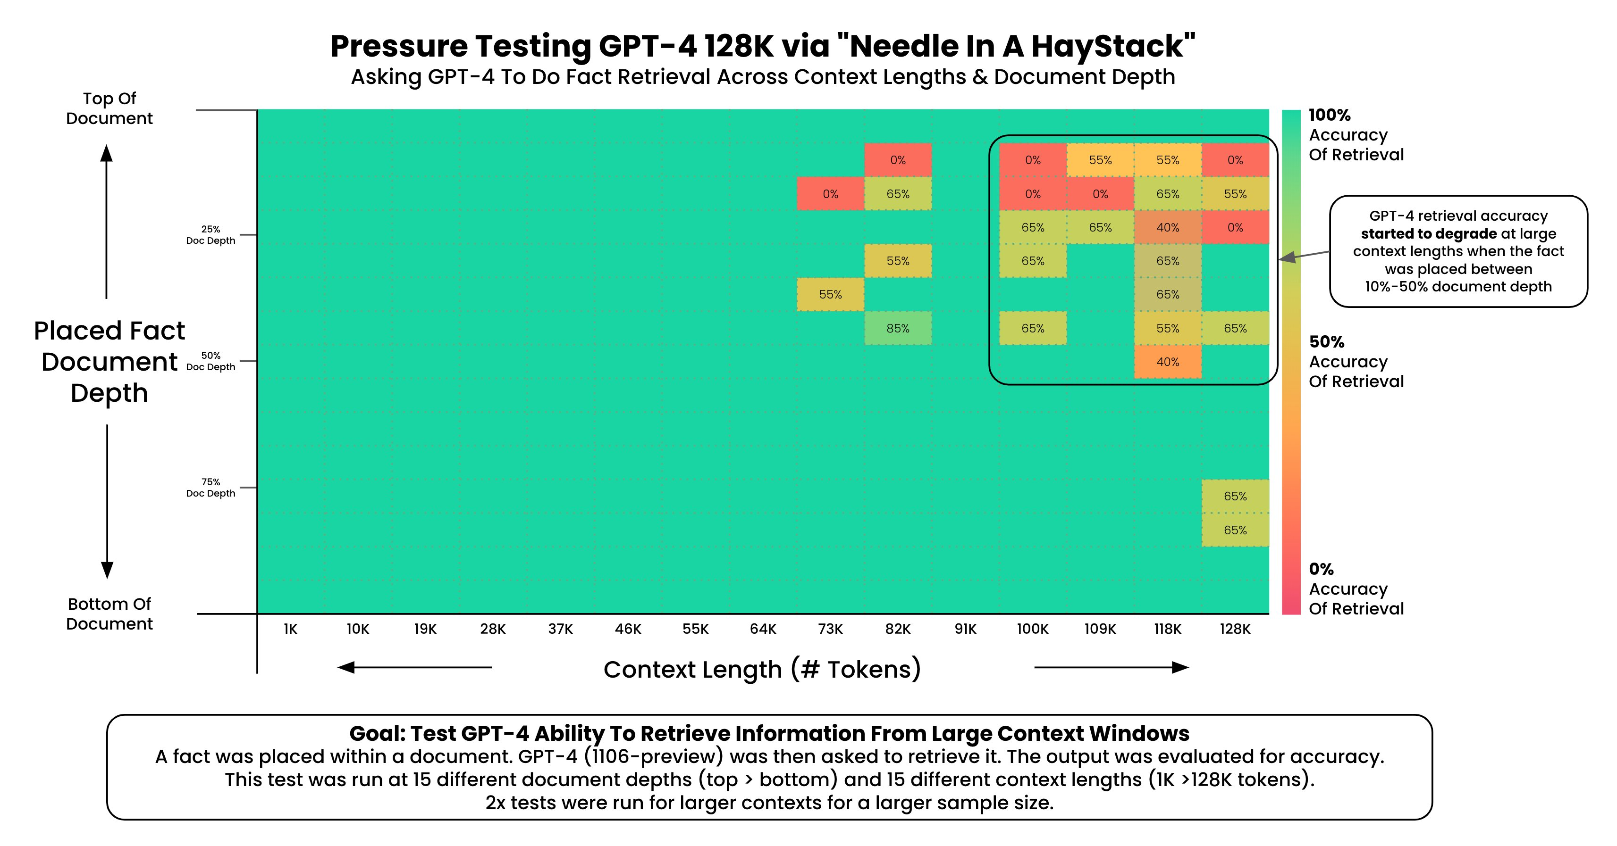
Mer data = Bedre kvalitet?
gkamradt/LLMTest_NeedleInAHaystack

Slide 16
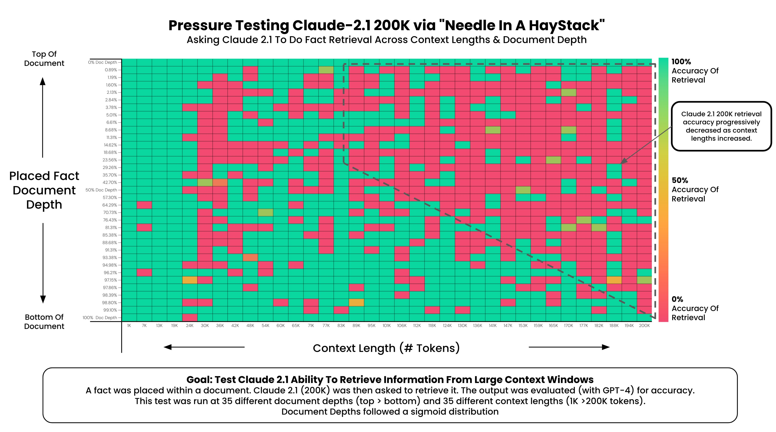
Mer data = Bedre kvalitet?

Slide 17
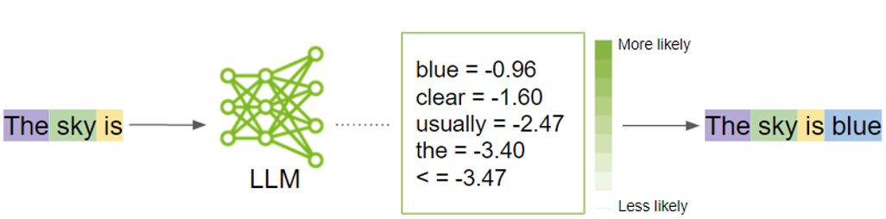
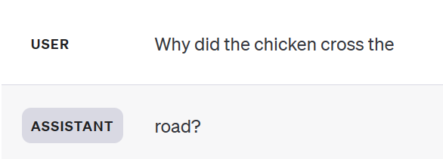
Hvordan funker tekst generering?
Sannsynlighetsberegning
hva er neste bokstav/ord I en gitt kontekst

Slide 18
Hva slags tiltak kan vi ta? – Noen eksempler
LLM Augmenter
RARR
Retrieval Augmented Generation
SuperRAG
Ende-til-Ende
Prompt Engineering
Prompt tuning
Syntra
ChatProtect
Self-Refinement trough feedback and reasoning
Tiltak for å mitigere hallunisasjon i LLMer
System Context
Nye modeller
NaLLM
MoE
Forbedring av modeller
Ny decoding funksjoner
Multi-token prediction
Fine-tuning Language Models
LoRa
= Ting vi kan påvirke
= Opptil LLM produsenten
QLoRa

Slide 19
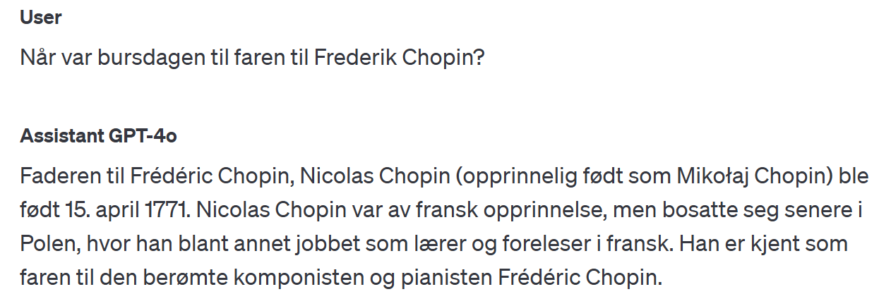
Tiltak vi kan gjøre
Forbedringer i nye modeller
GPT-4o

Slide 20
Temprature
Ikke tilgjengelig via web grensesnittet med API eller playground
Temperature
Min favoritt mat er....
Min favoritt mat er pizza
Temperature = 0
Min favoritt mat er pizza
Min favoritt mat er pizza
58%
30%
10%
Min favoritt mat er pizza
Temperature = 0.3
Min favoritt mat er sushi
Min favoritt mat er pizza
Pizza
Sushi
Taco
ChatGPT har en standard instilling på 0.7 på Temperature. Bør være lavere på QA bots
Min favoritt mat er taco
Temperature = 1
Min favoritt mat er sushi
Min favoritt mat er pizza

Slide 21
Few-shot (Chain of thought prompting)
Spørsmål: Kafeteriaen hadde 23 epler. Om de brukte 20 til å lage lunsj å deretter kjøpte 6 til, hvor mange epler ville de ha hatt da?
Spørsmål: Kafeteriaen hadde 23 epler. Om de brukte 20 til å lage lunsj å deretter kjøpte 6 til, hvor mange epler ville de ha hatt da?
Svar: Svaret er 9
Svar: Kafeteriaen hadde 23 epler. De brukte 20 til å lage lunsj. Så de hadde 23 – 20 = 3. De kjøpte 6 nye epler så de ville da ha 3 + 6 = 9. Svaret er 9 epler.
Spørsmål: Roger har 5 fotballer. Han kjøper 2 bokser til med fotballer og det er 3 baller i hver boks. Hvor mange fotballer har han da ?
Spørsmål: Roger har 5 fotballer. Han kjøper 2 bokser til med fotballer og det er 3 baller i hver boks. Hvor mange fotballer har han da ?
Svar: Svaret er 10
Ikke så veldig nødvendig på GPT-4 men andre LLMer (LLaMA3)
Svar: Roger startet med 5 baller. 2 bokser med 3 baller i hver boks er 6. 5 + 6 = 11. Svaret er 11.

Slide 22

LLMGuard
LLMGuard
Input Kontroller
Generativ AI applikasjon
Språkmodell
Output Controller
Moderering av innhold
Sjekking av fakta
Fjerning av personopplysninger
Sjekk om URL er korrekt
How do you secure an GenAI application or service? - msandbu.org

Slide 23
Bruk av egne data for å redusere feilaktig info
Prompt Informasjon direkte inn i en ledetekst
3 Ulike tilnærminger
1: Prompts
2: Fine-tuning
3: Grounding (RAG)
LLM-er mot våre egne data
Fine-tuning
Lær opp språkmodellen på dine egne datakilder.
Prompts
Grounding (RAG)
Gjør data tilgjengelig utenfor språkmodellen. Bruke søk til å hente data

Slide 24
Fine-tuning
LLM
Fine-Tuning
Fine-tuned language model
Krever GPU for modeller som skal kjøre lokalt
Datasett
Prompt
Datakilder ofte i form av Q&A Q:Påstand X hva betyr det? A: Det betyr Y
Krever datasett i et riktig definert format

Slide 25
RAG - (Retrieval Augmented Generation)
Internett søk
Vektorsøk / Hybridsøk
LLM
Vector Database
Function
Søk
Konverter innhold til vektorer
Embedding
Når var bursdagen til Frederik Chopin?
Bursdagen hans var 1 Mars (Født 1810)
Data
Hvilken embedding modell scorer høyest MTEB Leaderboard - a Hugging Face Space by mteb

Slide 26
OpenAI Assistant med file-search
from openai import OpenAI
client = OpenAI()
assistant = client.beta.assistants.create
(
name="Financial Analyst Assistant",
instructions="You are an expert financial analyst. Use you knowledge base to answer questions about audited financial statements.",
model="gpt-4-turbo",
tools=[{"type": "file_search"}],
)
Vektor søk
Vector Store
Data konvertering
Embeddings Fil......0,1
Fil splitter
Data

Slide 27
Redis, PostgreSQL, Pinecone, Chroma for RAG
Vespa / Azure AI Search /
Riktig embedding for bedre søke resultat
Google search API
Langchain / Semantic Kernel
Lav temprature & riktig modell

Slide 28
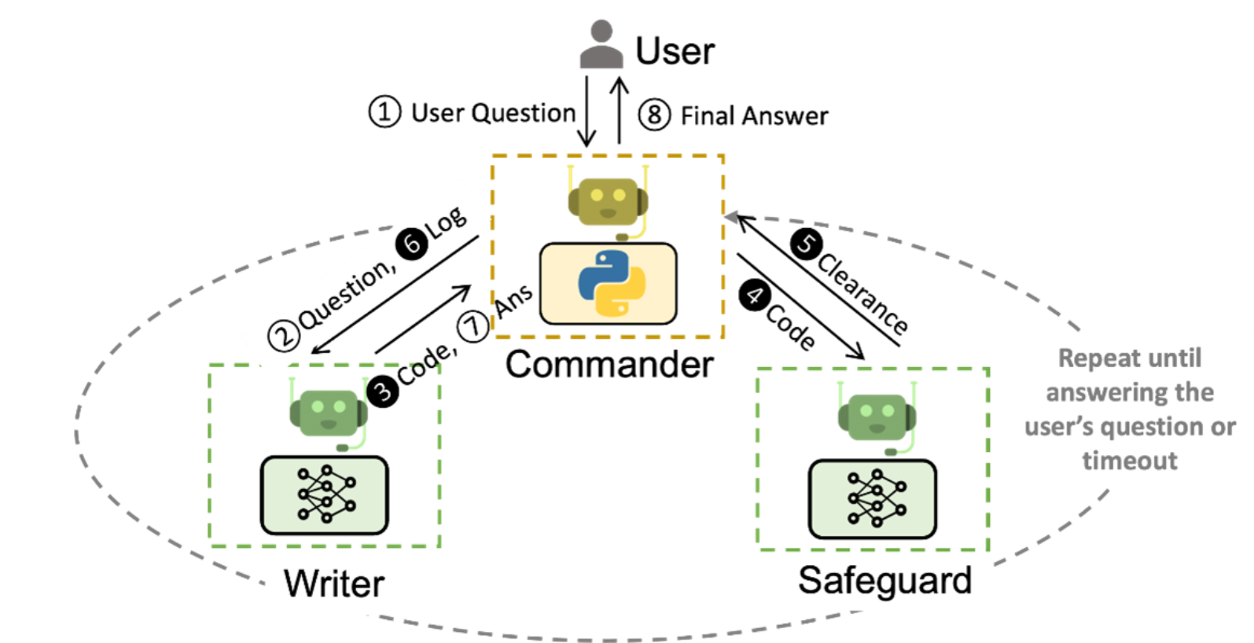
Tools / Functions kombinert med virtuelle agenter
Rammeverk
Egen virtuell agent som dobbeltsjekker om svar er riktig eller ikke
Taskade
CrewAI
AutoGen
MetaGPT

Slide 29
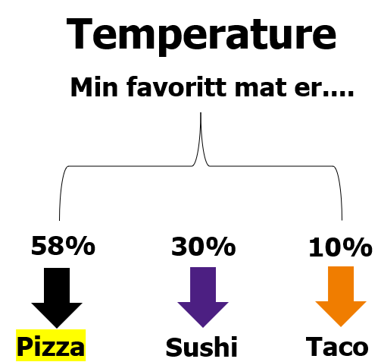
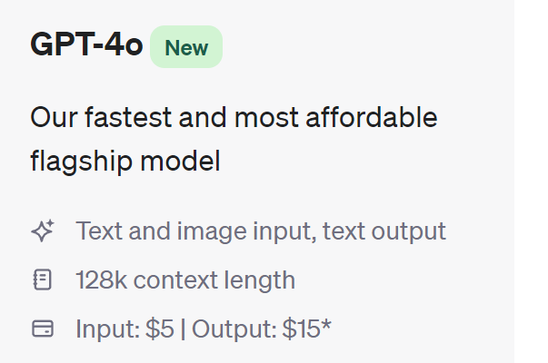

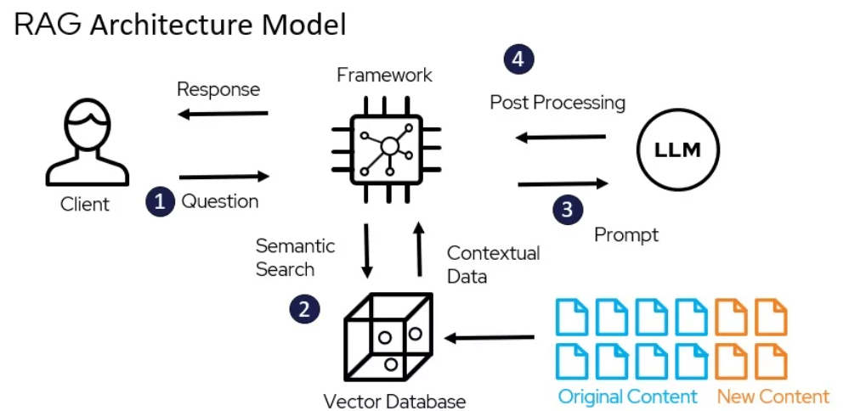
Oppsummering
Mye innovasjon på de ulike modellene som reduserer hallunisasjon og øker kvaliteten, men gjelder ikke alle
System Prompt med Tempratur konfigurasjon kan påvirke at svarene blir mer konsistent
Riktig bruk av RAG/funksjoner gir best resultat rundt det med å svare på spørsmål knyttet til spesifikke teamer. Domene spesifikk info krever ofte fine-tuning
Fremtiden blir mer rundt virtuelle agenter kombinert med RAG for øke kvaliteten men må blir mer modent først

